Slide 1
24장. 예외 처리
01_ 예외 처리의 기본
02_ 구조적 예외 처리 제대로 사용하기

Slide 2
예외 처리(Exception Handling)
예외란 우리가 당연하다고 가정한 상황이 거짓이 되는 경우를 말한다.
  대표적인 예외의 경우
    컴퓨터에 사용 가능한 메모리가 부족한 경우
    당연히 있을 것이라 생각한 파일이 없는 경우
    사용자가 잘못된 값을 입력하는 경우
예외 처리란 이러한 상황이 발생한 경우에도 프로그램이 올바르게 동작할 수 있도록 처리하는 것을 말한다.
  예) 컴퓨터에 사용 가능한 메모리가 부족해서 동적 메모리 할당이 실패한 경우에 예외 처리를 잘 하지 못한 프로그램은 비정상 종료할 수 있다. 반면에 예외 처리를 잘 한 프로그램은 사용자가 작업 중이던 정보를 잘 보관한 후에 정상적으로 종료할 수 있다.

Slide 3
DynamicArray 클래스 다시 보기(1)
예외 처리를 연습하기 위해서 수정한 동적 배열 클래스
class DynamicArray
{
public:
// 생성자, 소멸자
DynamicArray(int arraySize);
~DynamicArray();
// 접근자
void SetAt(int index, int value);
int GetAt(int index) const;
int GetSize() const;
protected:
int* arr; // 할당한 메모리 보관
int size; // 배열의 길이 보관
};

Slide 4
DynamicArray 클래스 다시 보기(2)
예외 처리를 연습하기 위해서 수정한 동적 배열 클래스
DynamicArray::DynamicArray(int arraySize)
{
arr = new int [arraySize];
size = arraySize;
}
DynamicArray::~DynamicArray()
{
delete[] arr;
}
// 원소의 값을 바꾼다
void DynamicArray::SetAt(int index, int value)
{
arr[index] = value;
}
// 원소의 값을 반환한다
int DynamicArray::GetAt(int index) const
{
return arr[index];
}
// 배열의 길이를 반환한다.
int DynamicArray::GetSize() const
{
return size;
}

Slide 5
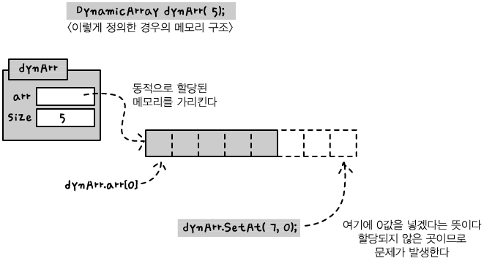
DynamicArray 클래스의 문제점
SetAt() 함수나 GetAt() 함수에 너무 큰 인덱스를 넘겨주면 할당되지 않은 메모리를 건드려서 프로그램이 비정상 종료 할 수 있다.
[24-2]

Slide 6
반환 값을 사용한 예외 처리(1)
SetAt() 함수가 실패했을 때 반환 값으로 알려주는 예
// 원소의 값을 바꾼다
// 인덱스의 범위가 잘못된 경우 false 반환
bool DynamicArray::SetAt(int index, int value)
{
// 인덱스를 확인한다.
if (index < 0 || index >= GetSize() )
return false;
arr[index] = value;
return true;
}
// 크기가 10인 배열 객체를 만든다.
DynamicArray arr(10);
// 올바른 인덱스를 참조한다
bool b;
b = arr.SetAt(5, 0);
if (!b) //만약 false가 넘어온다면….
cout << "arr[5] 사용 실패!!\n";
// 일부러 범위 밖의 인덱스를 참조한다
b = arr.SetAt(20, 0);
if (!b) //만약 false가 넘어온다면 …
cout << "arr[20] 사용 실패!!\n";

Slide 7

반환 값을 사용한 예외 처리(2)
실행 결과
반환 값을 사용한 예외 처리의 문제점
  본연의 소스 코드와 예외 처리 코드가 뒤엉켜서 지저분하고 읽기 어렵다.
  예외 처리 때문에 반환 값을 본래의 용도로 사용할 수 없다.
[24-3]

Slide 8
구조적 예외 처리(1)
C++의 구조적 예외 처리를 사용해서 실패를 알리는 예
// 원소의 값을 바꾼다
void DynamicArray::SetAt(int index, int value)
{
// 인덱스의 범위가 맞지 않으면 예외를 던진다
if (index < 0 || index >= GetSize())
throw "Out of Range!!!";
arr[index] = value;
}
// 크기가 10인 배열 객체를 만든다.
DynamicArray arr(6);
try
{
arr.SetAt(5, 100);
arr.SetAt(8, 100);
arr.SetAt(10, 100);
}
catch(const char* ex) // 문자열을 받는다는 의미
{
cout << "예외 종류 : " << ex << "\n";
}

Slide 9

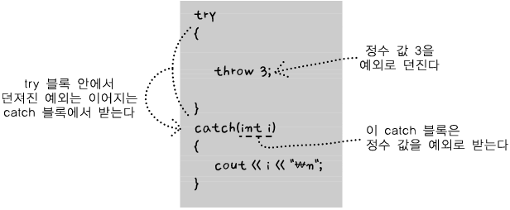
구조적 예외 처리(2)
실행 결과
throw, try, catch의 사용
[24-4]
[24-5]

Slide 10
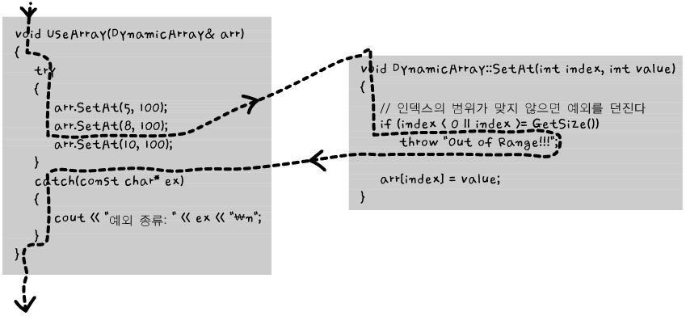
구조적 예외 처리(3)
예외의 발생과 실행의 흐름
[24-6]

Slide 11
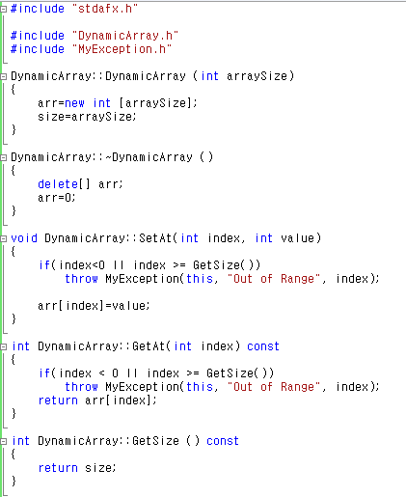
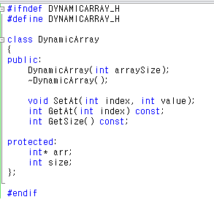
예외 객체의 사용(1)
에러 처리에 객체를 사용하는 경우

Slide 12
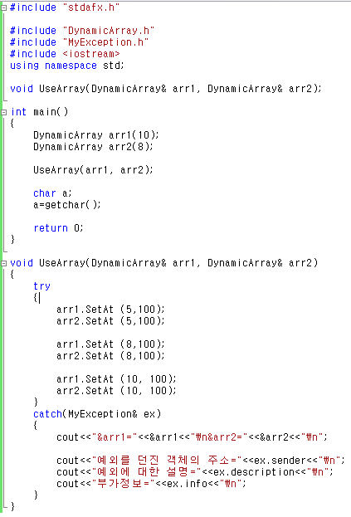
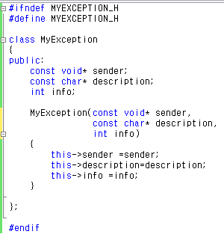
예외 객체의 사용(1)
에러 처리에 객체를 사용하는 경우

Slide 13
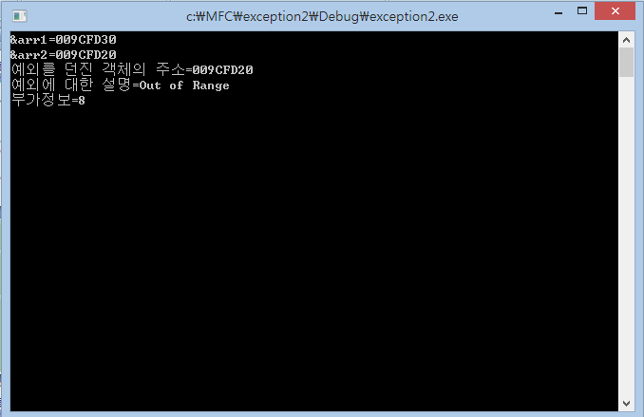
예외 객체의 사용(1)
에러 처리에 객체를 사용하는 경우
에러가 arr2에서 발생하였음을 나타냄
에러 메시지와 기타 다른 정보도 보여 줌

Slide 14
예외 객체의 사용(1) : 강조할 부분
객체를 예외로 던지면 다양한 정보를 함께 전달할 수 있다.
class MyException
{
public:
const void* sender; // 예외를 던진 객체의 주소
const char* description; // 예외에 대한 설명
int info; // 부가 정보
MyException(const void* sender, const char* description, int info)
{
this->sender = sender;
this->description = description;
this->info = info;
}
};
// 원소의 값을 바꾼다
void DynamicArray::SetAt(int index, int value)
{
// 인덱스의 범위가 맞지 않으면 예외를 던진다
if (index < 0 || index >= GetSize())
throw MyException( this, "Out of Range!!!", index);
arr[index] = value;
}

Slide 15
예외 객체의 사용(2)
다형성을 사용해서 일관된 관리를 할 수 있다.
// 인덱스와 관련된 예외
class OutOfRangeException : public MyException
{
...
};
// 메모리와 관련된 예외
class MemoryException : public MyException
{
...
};
try
{
// OutOfRangeException& 혹은 MemoryException& 타입의
// 예외 객체를 던진다고 가정
}
catch(MyException& ex) //상속을 생각해 볼 것!!!!
{
// OutOfRangeException 과 MemoryException 모두
// 여기서 잡을 수 있다.
cout << "예외에 대한 설명= " << ex.description << "\n";
}

Slide 16
구조적 예외 처리의 규칙(1)
예외는 함수를 여러 개 건너서도 전달할 수 있다.
int main()
{
try
{
A();
}
catch(int ex)
{
cout << "예외 = " << ex << "\n";
}
return 0;
}
void A()
{
B();
}
void B()
{
C();
}
void C()
{
throw 337;
}

Slide 17
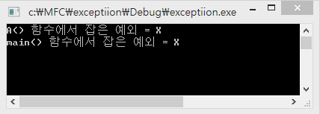
구조적 예외 처리의 규칙(2)
받은 예외를 다시 던질 수 있다.
int main()
{
try {
A();
}
catch(char c){
cout << "main() 함수에서 잡은 예외 = " << c << "\n";
}
return 0;
}
void A()
{
try {
B();
}
catch(char c) {
cout << "A() 함수에서 잡은 예외 = " << c << "\n";
throw;
}
}
void B()
{
throw 'X';
}

Slide 18
구조적 예외 처리의 규칙(3)
try 블럭 하나에 여러 개의 catch 블럭이 이어질 수 있다.
int main()
{
try
{
A();
}
catch(MemoryException& ex)
{
cout << "MemoryException 타입으로 잡혔음\n";
}
catch(OutOfRangeException& ex)
{
cout << "OutOfRangeException 타입으로 잡혔음\n";
}
catch(...)
{
cout << "그 밖의 타입\n";
}
return 0;
}
void A()
{
// throw 100;
throw OutOfRangeException(NULL, 0);
}

Slide 19

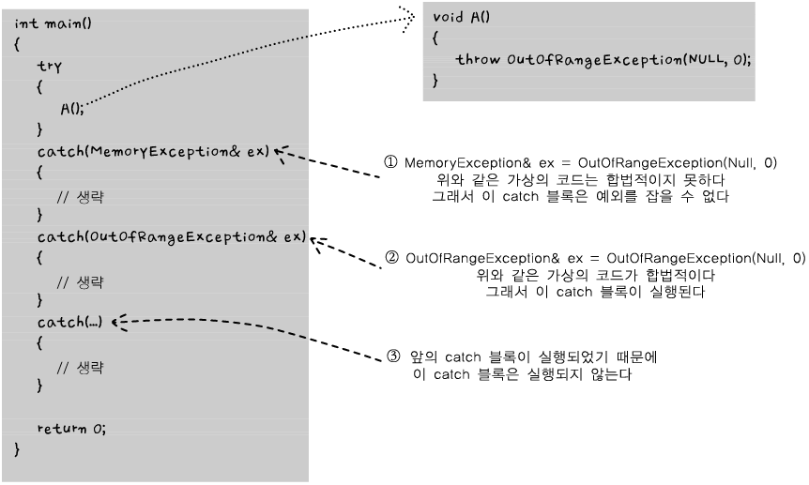
구조적 예외 처리의 규칙(4)
실행 결과
Catch 블록이 여럿인 경우
[24-10]
[24-11]

Slide 20
구조적 예외 처리의 규칙(5)
예외 객체는 레퍼런스로 받는 것이 좋다.
레퍼런스나 포인터가 아닌 객체의 타입으로 받는 경우에는 불필요한 복사가 발생하므로 비효율적이다.
객체를 동적으로 할당해서 던지고 포인터 타입으로 받는 경우에 불필요한 복사가 발생하지는 않지만, 메모리 할당과 해제를 신경 써야 하므로 불편하다.
try
{
MyException e( this, “객체”, 0 );
throw e;
}
catch( MyException& ex) //레퍼런스로 받고 있다!!!
{
cout << ex.description << “\n”;
}

Slide 21
리소스의 정리(1)
리소스를 정리하기 전에 예외가 발생한 경우의 문제점 확인
try
{
// 메모리를 할당한다.
char* p = new char [100];
// 여기까지 실행되었음을 출력한다.
cout << "예외가 발생하기 전\n";
// 예외를 던진다.
throw "Exception!!";
// 이곳은 실행되지 않음을 출력한다.
cout << "예외가 발생한 후\n";
// 메모리를 해제한다. (실행 안됨)➔ 문제이다!!
delete[] p;
p = NULL;
}
catch(const char* ex)
{
cout << "예외 잡음 : " << ex << "\n";
}

Slide 22

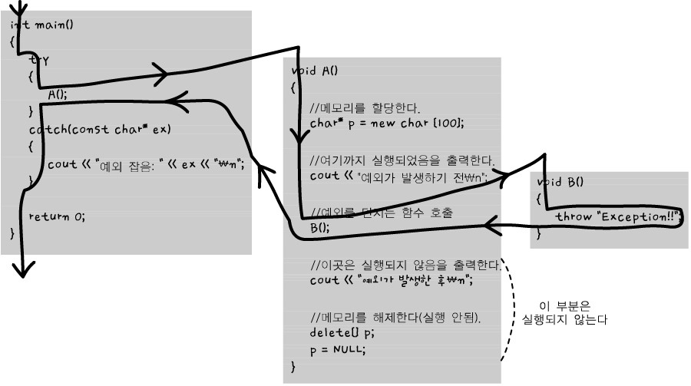
리소스의 정리(2)
실행 결과
실행의 흐름
[24-12]
[24-13]

Slide 23
소멸자를 사용한 리소스 정리(1)
예외가 발생한 경우라도 객체의 소멸자는 반드시 호출되므로 소멸자를 사용해서 리소스 릭을 방지할 수 있다.
// 스마트 포인터 클래스
class SmartPointer
{
public:
SmartPointer(char* p)
: ptr(p)
{
}
~SmartPointer()
{
// 소멸자가 호출되는 것을 확인한다
cout << "메모리가 해제된다!!\n";
delete[] ptr;
}
public:
char * const ptr;
};

Slide 24
소멸자를 사용한 리소스 정리(2)
소멸자를 사용해서 리소스 릭을 방지하는 예
try
{
// 메모리를 할당한다.
char* p = new char [100];
// 할당된 메모리의 주소를 스마트 포인터에 보관한다.
SmartPointer sp(p)
// 여기까지 실행되었음을 출력한다.
cout << "예외가 발생하기 전\n";
// 예외를 던진다.
throw "Exception!!";
// 이곳은 실행되지 않음을 출력한다.
cout << "예외가 발생한 후\n";
// 메모리를 해제해줄 필요가 없다.
// delete[] p;
// p = NULL;
}
catch(const char* ex)
{
cout << "예외 잡음 : " << ex << "\n";
}

Slide 25
소멸자를 사용한 리소스 정리(3)
실행 결과
[24-14]

Slide 26
생성자에서의 예외 처리
생성자에서 예외가 발생한 경우에는 객체가 생성되지 않은 것으로 간주되므로 소멸자가 호출되지 않는다.
그러므로, 생성자에서 예외가 발생한 경우에는 반드시 생성자 안쪽에서 리소스를 정리해야 한다.
DynamicArray::DynamicArray(int arraySize)
{
try
{
// 동적으로 메모리를 할당한다.
arr = new int [arraySize];
// 배열의 길이 보관
size = arraySize;
// 여기서 고의로 예외를 발생시킨다.
throw MemoryException( this, 0);
}
catch(...)
{
cout << "여기는 실행된다!!\n";
delete[] arr; // 리소스를 정리한다.
throw; // 예외는 그대로 던진다.
}
}

Slide 27
소멸자에서의 예외 처리
소멸자에서 예외가 발생하는 경우에는 프로그램이 비정상 종료할 수 있으므로, 소멸자 밖으로 예외가 던져지지 않게 막아야 한다.
DynamicArray::~DynamicArray()
{
try
{
// 메모리를 해제한다.
delete[] arr;
arr = 0;
}
catch(...)
{
}
}

Slide 28
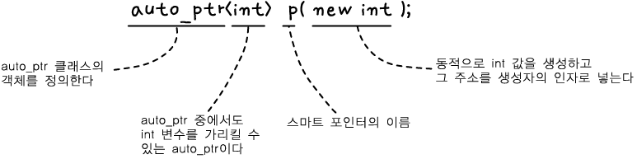
auto_ptr
C++에서 기본적으로 제공하는 스마트 포인터 클래스
#include <memory>
using namespace std;
int main()
{
// 스마트 포인터 생성
auto_ptr<int> p( new int );
// 스마트 포인터의 사용
*p = 100;
// 메모리를 따로 해제해 줄 필요가 없다
return 0;
}
[24-17]

Slide 29

bad_alloc
동적 메모리 할당 실패시 던져지는 예외 클래스
실행 결과
#include <new>
#include <iostream>
using namespace std;
int main()
{
try
{
// 많은 양의 메모리를 할당한다.
char* p = new char [0xfffffff0];
}
catch(bad_alloc& ex)
{
cout << ex.what() << "\n";
}
return 0;
}
[24-18]

Slide 30
End of Document

